Slide 1

Prepared by
Machine Learning for Geomodelling
Correspondants :
Geoxilia:
Adeline Auvinet a.auvinet@geoxilia.com
Jamyl Brahami j.brahami@geoxilia.com
BearingPoint:
Pauline Maury pauline.maury@bearingpoint.com
Eya Kalboussi eya.kalboussi@hypercube-research.com

Slide 2
Les acteurs
Geoxillia & BearingPoint
Geoxilia est une startup spécialisée en geosciences constituée de géologues, géophysiciens et des ingénieurs reservoirs ayant plus de 10 ans d’experience dans le secteur des énergies.
BearingPoint est un cabinet de conseil opérationnel qui a fait le pari de l’IA il y a 8 ans avec l’acquisition d’HyperCube. Cet algorithme est devenu depuis une plateforme de data science simple d’utilisation (accessible aux non data scientistes) et tournée vers l’industrialisation rapide d’applications spécifiques.
Spécialisée dans l’analyse et la prédiction des reservoirs d’hydrocarbures, Geoxillia collabore aujourd’hui avec BearingPoint pour prendre le virage de la “data” et co-developer des méthodes d’analyse et de prédiction “AI-driven”.

Slide 3

Mise en Contexte
Mesures verticales sur tout le long du puits (de 1000 à 4000 m) ( tous les 0.5 m )
Des outils sont descendus dans le puits pour faire des mesures directes tous les 0,5 m environ en général pendant ou juste après le forage.
Ce sont ce qu’on appelle des logs bruts. Les plus souvent mesurés sont:
Gamma Ray mesure la radioactivité naturelle
Neutron mesure une porosité apparente
Densité
Résistivité mesure la résistivité et la conductivité
Les mesures interprétées (moins de points de mesures 1 à 5 par puits):
Porosité
Saturation
Pression
Pour alimenter un modèle Géostatistique et Pétrophysique pour déterminer le potentiel d’extraction
Mesures de Puits
P2
P3
P1
v
v
v
P1
P2
P3
Pour chaque puits mesure de variables d’Input
Gamma Ray
Neutron
Densité
Résistivité
…
Pour déterminer le Volume d’hydrocarbures pour une zone donnée
Utilisation de modèles pétrophysiques et géostatistiques:
v
Var_P
Var_Pbis
P
Modèle Géostatistique
Modèle Pétrophysique

Slide 4


Les Objectifs
Variables input
Train
 | Var 1 | Var 2 | Var 3 | … | … | … | … | Var N | v
Modélisation
P1
…
Pn
v
P4
Modèle de Machine Learning
Utiliser les mesures des autres puits pour créer un modèle et prédire le volume de la zone d’intérêt.
Utilisation de modèles de machine learning pour déterminer le volume dans la zone d’interêt
Test
P4
v
P4

Slide 5
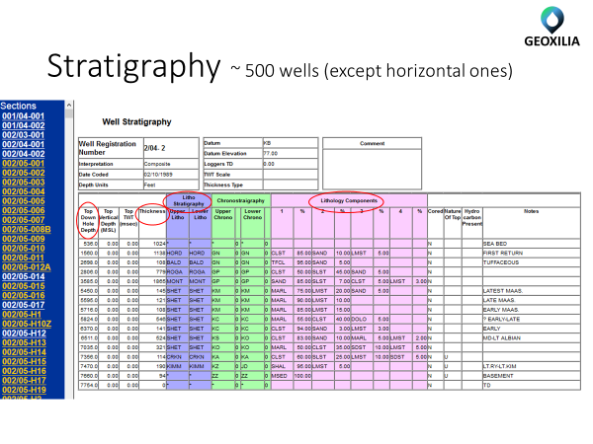
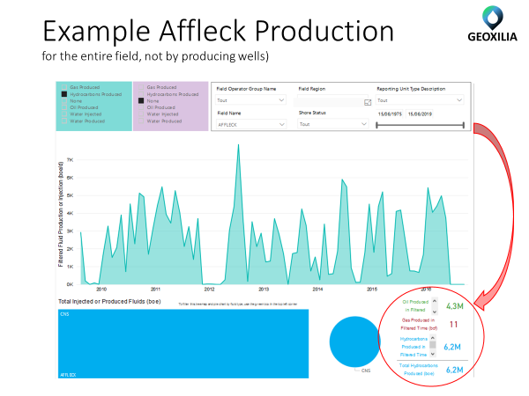
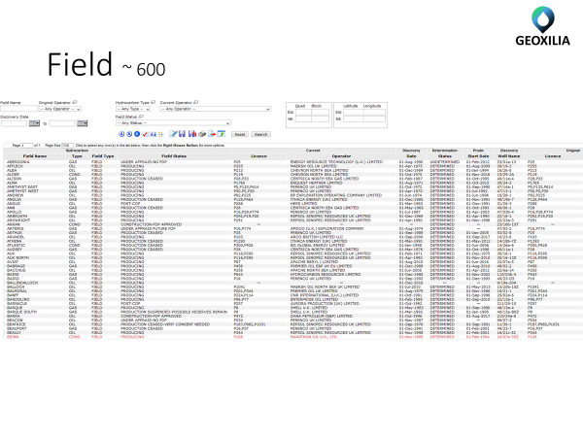
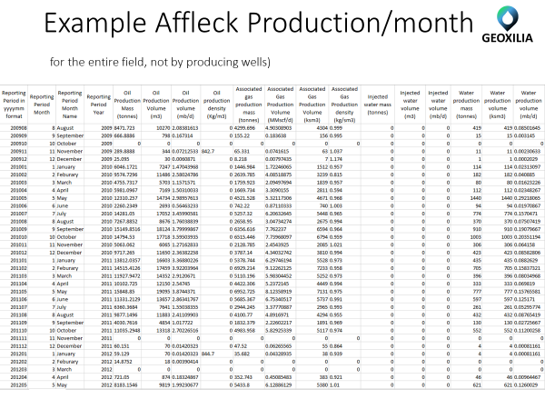
Les données
Exemple de données à utiliser

Slide 6
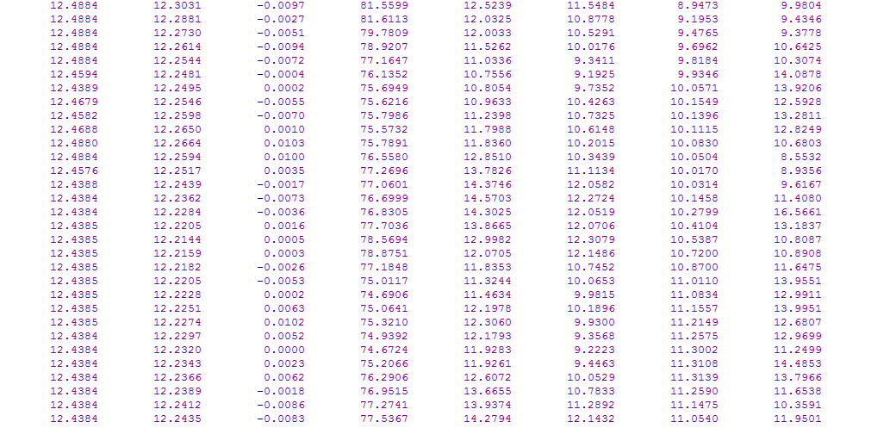
Type de données
Log, Cartes,…
Raw logs
GR
Neutron
Densité
Résistivité
Neutron
GR
Densité
Volumes en place
Profondeur
MACHINE LEARNING

Slide 7
La méthodologie et étapes
Focus sur les réservoirs de la Mer du Nord.
Préparation de la Database : Créer et formater un dataset d’apprentissage avec les données de champs matures (puits, logs, cartes, historiques de production, volumes, comportements des puits…) sur 12 puits.
2. Paramétrage : Benchmark de modèle de Machine Learning pour prédire les volumes et récupérables du champs en question
3. Test & Analyse : Définir un ranking de variables pour apporter une compréhension du modèle
Des paramètres d’input qui auront le plus gros impact sur ces volumes et pour lesquels l’ingénieur devra porter une attention particulière (incertitudes) lors de sa modélisation
Aide à la décision
4. Interpretation : Analyse de scenario (nombre de puits producteurs – injecteurs – infrastructures - coûts) possibles pour le développement du champs et les risques associés (decision tree).

Slide 8
Questions ?

Slide 10
Les objectifs
A repredre
La création et l’utilisation de modèles « proxy » couvre un large éventail d’intérêts
L’aide à la prise de décision. Avoir une vision d’ensemble rapide et cohérente du potentiel d’une zone d’étude grâce via des modèles de Machine Learning. Cette vision d’ensemble couvre les domaines de géologie: structurale, stratigraphie séquentielle, étude des environnements de dépôts, pétrophysique et géomécanique.
Un modèle « proxy » a également pour objectif une meilleure préparation de la phase de modélisation, via la mise en cohérence des données et des concepts. Cela permet d’élaborer une stratégie et une méthodologie adaptée au cas d’étude, par une meilleure connaissance des données et des incertitudes associées (échantillonnage, traitement, qualité…). Il permet ainsi d’anticiper les étapes critiques et/ou chronophages de la réalisation du modèle géologique.
Enfin, le modèle proxy permet un diagnostic rapide des incertitudes et sensibilités de modélisation pour définir les éléments critiques pouvant affecter la fiabilité du modèle.
Pour développer cette méthodologie, nous avons décidé de nous concentrer en premier lieu dans les réservoirs de la mer du Nord.

Slide 11
Illustration –
Prospecting with HyperCube

Slide 12
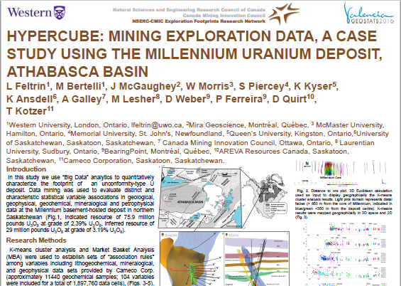
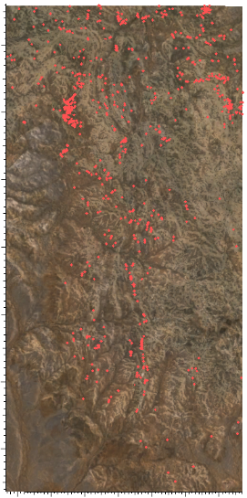
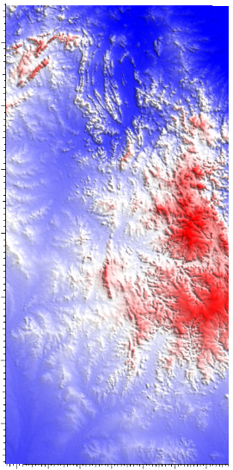
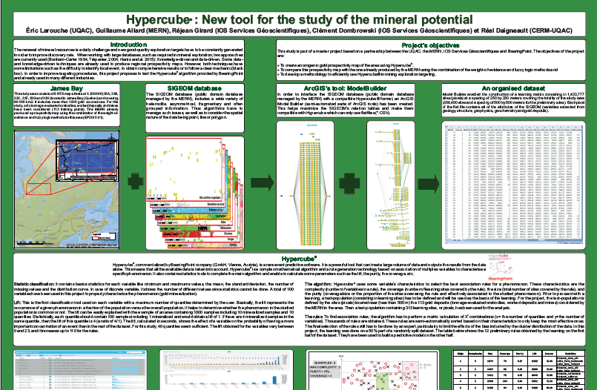
HyperCube mineral exploration cases
Reference cases
Uranium, Athabasca Basin, Canada
Gold, Mount Dore, Australia
Gold, James Bay, Canada

Slide 13
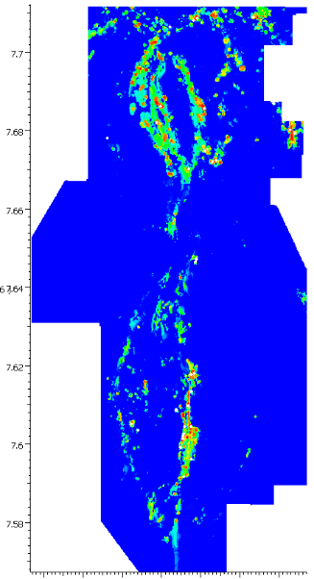
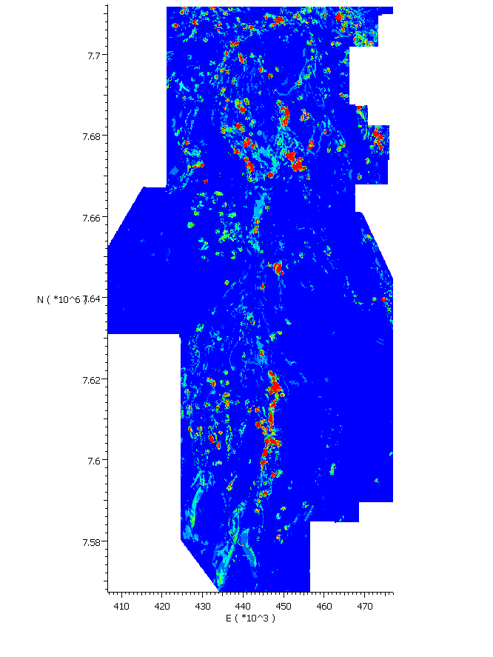
This case study focuses on a gold mining region in Australia
Case study
Case is from a PoC together with Mira Geoscience, a Canadian company specializing in geological modelling for the mining industry.
The case targeted a gold mining area, Mount Dore, in Australia and the goal was to increase precision of mineral potential mapping in order to reduce drilling costs.
Compared to the current Weights-of-Evidence based approach, the HyperCube approach increased the modeling accuracy by 2,5x, leading to estimated savings of 30% on drilling.
WofE
HC
11
19
18
4
11
19
18
4
3
25
3
25
7
7
Hypercube
10
32
1
2
5
10
32
1
2
5
26
33
14
26
33
14
12, 16, 17
12, 16, 17
6
8, 13
6
8, 13
30
15
27
30
15
27
21
22
23
24
29
9
21
22
23
24
29
9
20
28
20
28
31
31
Post-probability
0 0.05 0.1
Post-probability
0 0.05 0.1

Slide 14
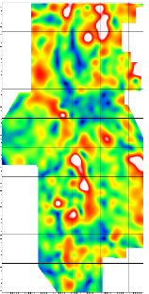
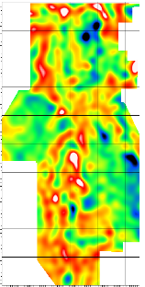
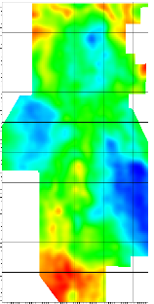
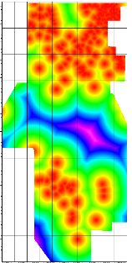
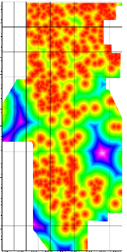
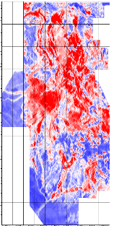
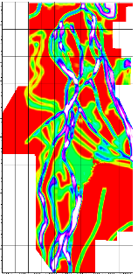
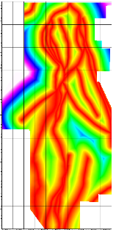
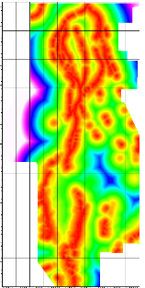
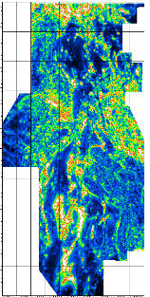
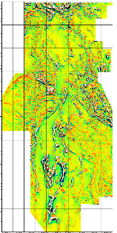
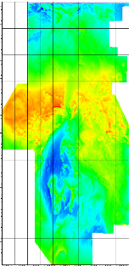
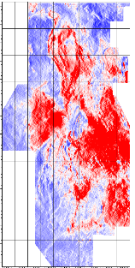
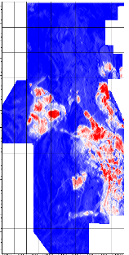
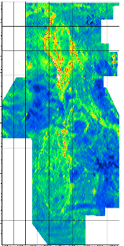
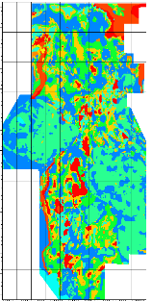
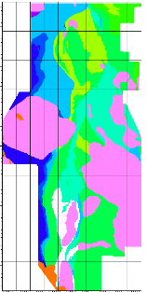
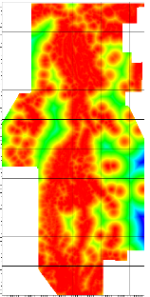
Grid based data was collected for 18 different variables
Input data
Geophysics
Geochemistry and Radiometrics
Geology and structure
Gravity – Analytical Signal
Gravity – 1VD
Apparent Density
Distance to Au - 150 g/t
Distance to Cu - 2000 g/t
Potassium (ppm)
Distance to Fault Crossing
Distance to Fault Network
Distance to High Curvature
Magnetic – Analytical Signal
Magnetic – 1VD
Apparent Susceptibility
Uranium (ppm)
Thorium (ppm)
U / Th
Pseudo Lithology
Surface Geology
Distance to conductor

